Slide 1

NEHMOTNÉ KULTURNÍ DĚDICTVÍ UNESCO ČR
Dedek-Helekalová-Chrapková-Moslerová

Slide 2
Představení úmluvy
Úmluva o zachování nemateriálního kulturního dědictví byla přijata na 32. zasedání Generální konference UNESCO dne 17. října 2003.
„Nemateriálním kulturním dědictvím se rozumí zkušenosti, znázornění, vyjádření, znalosti, dovednosti, jakož i nástroje, předměty, artefakty a kulturní prostory s nimi související, které společenství, skupiny či jednotlivci považují za součást svého kulturního dědictví.“
Cíle Úmluvy:
zachovat nemateriální kulturní dědictví;
zajistit úctu k nemateriálnímu kulturnímu dědictví dotčených společenství, skupin a jednotlivců;
zvýšit na místní, národní a mezinárodní úrovni vědomí důležitosti nemateriálního kulturního dědictví a důležitosti zajistit jeho vzájemné uznávání;
pečovat o mezinárodní spolupráci a pomoc.
Za nemateriální kulturní dědictví považuje pouze to dědictví, které je slučitelné se základními lidskými právy, zásadami vzájemné úcty mezi společenstvími a trvale udržitelným rozvojem. Obvykle se toto dědictví projevuje v ústních tradicích a vyjádřeních, včetně jazyka, v interpretačním umění, společenských zvyklostech, obřadech a slavnostních událostech, ve vědomostech a zkušenostech týkajících se přírody a vesmíru a v dovednostech spojených s tradičními řemesly.

Slide 3
Co musí splňovat památky, postup a zapsání
Reprezentativního seznam nemateriálního dědictví lidstva a Seznam nemateriálního kulturního dědictví vyžadujícího okamžitou záchranu.
Pro zapsání na něj je třeba prokázat důležitost zachování prvku pro udržení kulturní diverzity, čímž se nemateriální kulturní dědictví liší od ostatních typů dědictví.
Celý proces zapisování na Reprezentativní seznam trvá dva roky, přičemž nominace musí být odevzdány už do konce března prvního roku procesu zápisu. Následuje detailní přezkoumávání dokumentů, případné opravy a dodávání chybějících materiálů navrhovateli. Mezi povinné přílohy patří doklad o souhlasu dotčených komunit se zápisem, potvrzení, že nominovaný prvek je opravdu zahrnut do soupisu nemateriálního kulturního dědictví nominujícího státu a kompletní a dokonalou fotografickou a video dokumentaci.
Zamítnuté prvky již není možné znovu nominovat.
V nominačních souborech předložených státem je nutné prokázat, že prvek navržený k zápisu na Reprezentativní seznam splňuje všechna následující kritéria:
Prvek je součástí nehmotného kulturního dědictví, jak je definováno v článku 2 Úmluvy.
Zápis prvku přispěje ke zviditelnění a uvědomění si významu nehmotného kulturního dědictví a k podpoře dialogu, čímž se promítne do kulturní rozmanitosti v celosvětovém měřítku a bude dokladem tvořivosti lidstva.
Jsou vypracována záchovná opatření, která by mohla umožnit ochranu a propagaci prvku.
Prvek byl předložen k zápisu na základě co nejširší možné účasti společenství, skupin nebo případně jednotlivců a s jejich svobodným, předem daným a poučeným souhlasem.
Prvek je uveden v soupise nehmotného kulturního dědictví přítomného na území předkládajícího (předkládajících) státu(ů), jak je uvedeno v článcích 11 a 12 Úmluvy.

Slide 4
Domény nemateriálního dědictví
UNESCO nechává na komunitách a státech, aby si samy určily, do které domény chtějí prvek nehmotného dědictví zařadit. Zároveň zdůrazňuje, že všechny domény jsou si rovny a mohou se prolínat, tedy jeden prvek může spadat do jedné, ale klidně i do všech domén nemateriálního kulturního dědictví. Kritéria pro nominaci se pro jednotlivé domény neliší.
Znaky: je předáváno z pokolení na pokolení, společenství či skupiny lidí ho neustále přetvářejí v závislosti na jejich prostředí, na jejich interakci s přírodou a jejich historií, pocit identity a kontinuity, důležité pro podporu úcty ke kulturní rozmanitosti a lidské tvořivosti.
Oblasti:
Orální tradice a projevy včetně jazyka, jakožto nástroje nehmotného kulturního dědictví. Přísloví, hádanky, příběhy, dětské říkanky, mýty a legendy, epické básně nebo písně, zaříkadla, modlitby, zpěvy, dramatická představení a další. Hraje důležitou roli při udržování tradic a kulturní diverzity.
Interpretační umění. Vokální a instrumentální hudbu, tanec a divadlo, pantomimu, zpívanou poezii a podobné. Obsahuje možnosti kulturního vyjádření, které odráží lidskou kreativitu.
Společenské zvyklosti, obřady a slavnostní události. Obvyklé činnosti, které strukturují život komunit a skupin a jsou sdílené a důležité pro mnoho z jejich členů. Sociální, rituální a slavnostní události mohou být tradicemi spojenými s plynutím ročních období, událostmi v zemědělském kalendáři nebo životními fázemi člověka.
Znalosti a zvyklosti týkající se přírody nebo vesmíru. Znalosti a postupy týkající se přírody a vesmíru jsou vědomosti a dovednosti vytvořené komunitou v interakci s přírodním prostředím. Tyto způsoby vnímání vesmíru jsou vyjádřeny mnohými zaříkávadly a rituály, ale mohou to být pouze zvyklosti v chování k přírodě. Tradiční ekologické moudrosti, původní poznatky, znalosti o místní fauně a flóře, tradiční léčebné systémy, rituály, víry, iniciační obřady, kosmologie, šamanismus, obřady vlastnictví či výtvarná umění
Dovednosti spojené s tradičními řemesly. Existuje mnoho výrazů tradičního řemesla: nástroje, oblečení a šperky, kostýmy a rekvizity pro festivaly a divadla, objekty používané pro skladování, přepravu a přístřeší, dekorativní umění a rituální předměty, hudební nástroje a potřeby pro domácnost, hračky.

Slide 5
Představení 3 nehmotných památek v ČR
Jízda králů
Masopust
Slovácký Verbuňk
Ostatní NP: Sokolnictví, Loutkářství, Modrotisk, Foukané vánoční ozdoby

Slide 6
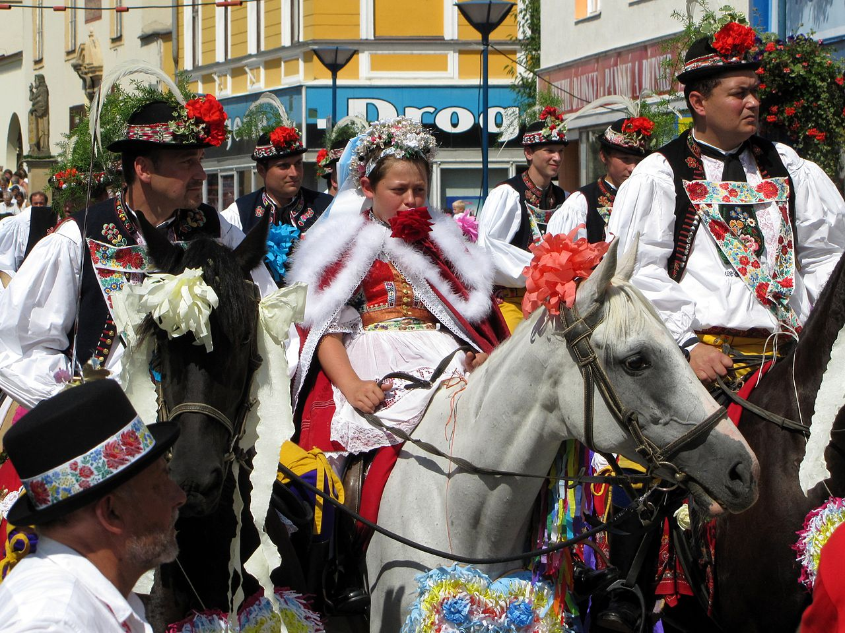
Jízda králů
Lidový obyčej, jehož původ je neznámý a u nás se dodržuje na Slovácku a na Hané.
Má již tradiční průběh, dobu konání i aktéry.
Dříve vycházel na svatodušní pondělí, dnes se koná v pevných termínech, zpravidla v neděli, ve městech Hluk, Kunovice, Skoronice a Vlčnov.
Průběh - v čele skupiny jedou vyvolávači, poté pobočníci s tasenými šavlemi a ti mezi sebou vedou krále, za nimi pak další vyvolávači a ostatní jezdci, přičemž král a jeho pobočníci jsou oděni v ženském obřadním oděvu, zatímco zbytek jízdy v obřadním oděvu mužském. Všichni jezdci projíždějí na ozdobených koních obcí, zastavují se u domů a k obyvatelům i k náhodným divákům pronášejí krátké veršované provolání pochvalné či žertovné povahy, jímž reagují na jejich kladné i záporné vlastnosti. Odměňování jezdců se děje formou peněžitých darů, dárci vkládaných do pokladničky nebo jejich vysokých bot.
Pověst – lidová obdoba středověkých rytířských her nebo pronásledování krále - historická událost z roku 1469 o honění krále Matyáše Korvína.
Ke dni 27. listopadu 2011 zapsán do Reprezentativního seznamu nemateriálního kulturního dědictví lidstva. V roku 2009 zpracována nominační dokumentace slovácké Jízdy králů k zápisu do Seznamu nemateriálních statků tradiční lidové kultury České republiky (a zapsána).
1991 občanské sdružení Společnost jízdy králů - dobrovolná zájmová organizace založená s cílem udržení, rozvoje a pokračování Jízdy králů.

Slide 7
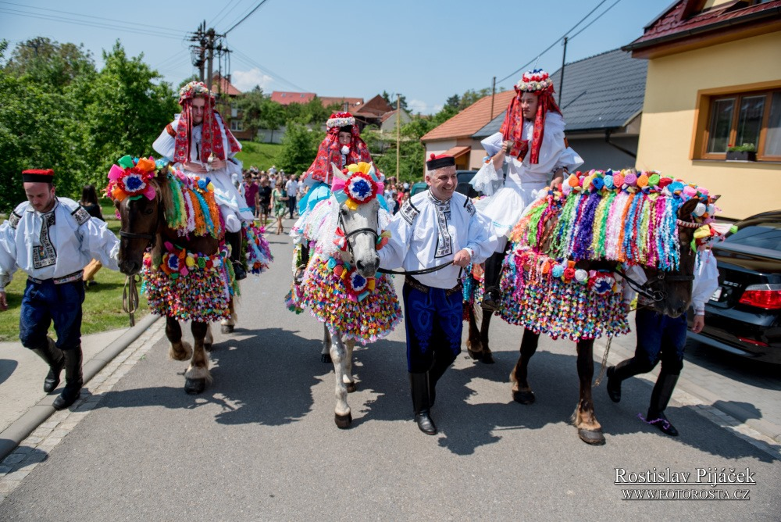
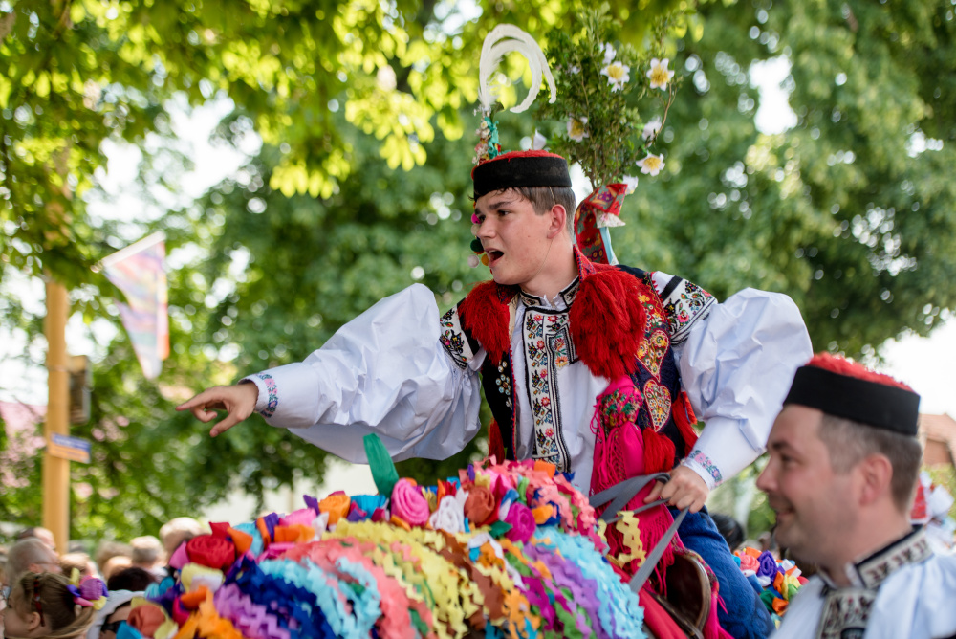
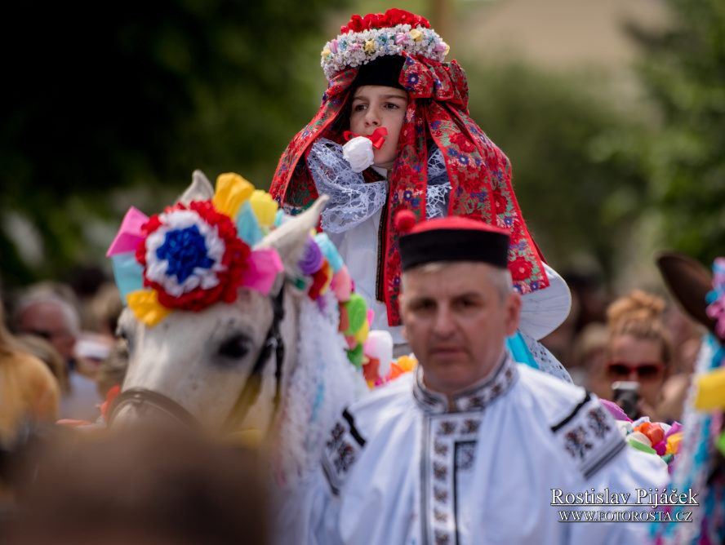
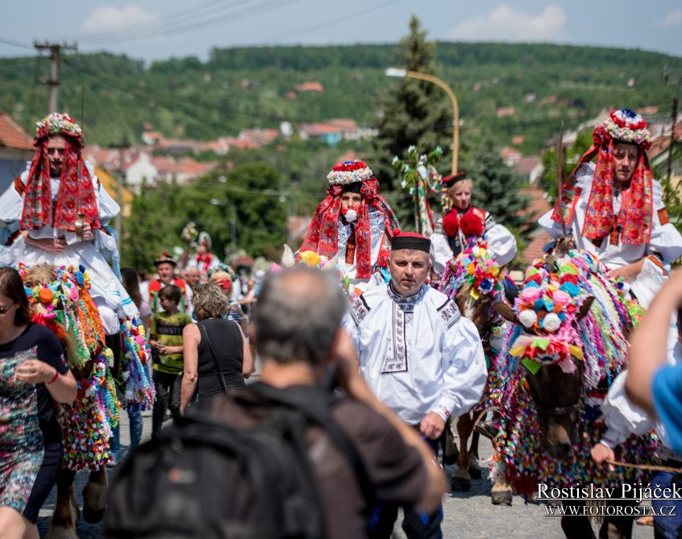
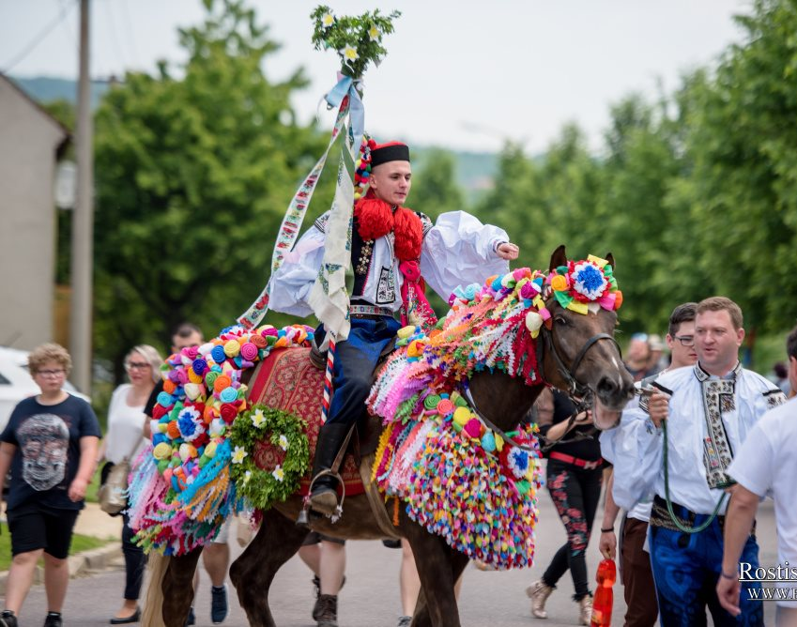

Slide 8
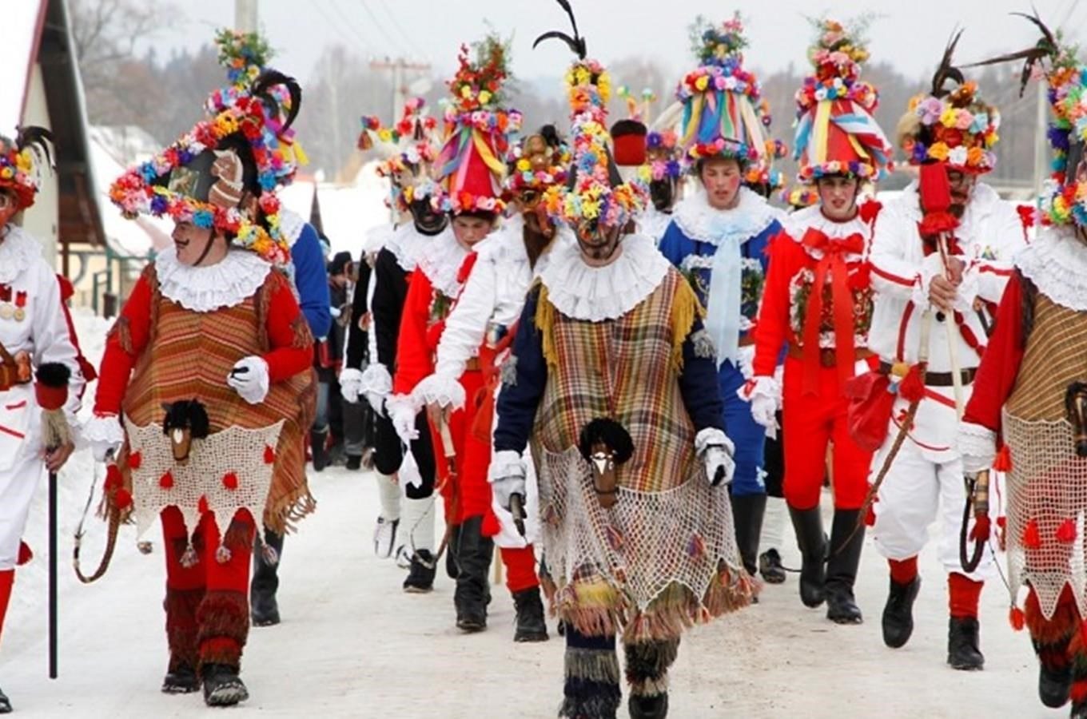
Masopust
Masopustní obchůzky jsou na Hlinecku součástí obyčejové tradice.
Zachovalo se povědomí o původní funkci, dneska se však jedná především o společenskou a zábavní setkání.
Na seznam nehmotného světového kulturního dědictví byly Masopustní obchůzky a masky na Hlinecku zapsány v roce 2010. Komise UNESCO zhodnotila, že se tento zvyk zachoval téměř v autentické podobě, jakou měl na konci 19. století, kdy jsou doloženy popisy masopustních obchůzek.
Malé rozdíly: tradicí bylo, že v maskách mohli být pouze muži, dnes se v nich objevují také ženy a děti, čepice některých masek jsou polepeny obrázky spoře oděných žen, dále se nahradily některé materiály sloužící k výrobě masek a také se zvýšil jejich počet.
Oslava masopustního období začíná svátkem Tří králů a končí Popeleční středou, která je začátkem čtyřicetidenního křesťanského půstu. Termín samotného masopustu je pak proměnlivý: od prvního jarního úplňku (který ohlašuje začátek Velikonoc) musíme odpočítat šest týdnů.
Průvod má svůj jasný řád, prochází se v ustáleném pořadí a počtu masek – první jde vždy Kobyla, poslední Ras. Dalšími postavami jsou také Turci, Ženuška, Kominíci, Slamění a další. Před začátkem průvodu požádají masky starostu obce o povolení k obchůzce. S jeho svolením se pak vydávají na cestu vesnicí, při které se masky zastavují u jednotlivých domů a jejich majiteli přejí úspěšnou úrodu v příští sezoně, hodně úspěchů, štěstí a zdraví. Obyvatelé domů pak pro masky připravují tradiční občerstvení v podobě koblihy a kořalky, dávají peněžitou odměnu a aktivně se zapojují do celého dění. Po celou dobu průvodu hraje hudební doprovod v podání dechové kapely, často v tomto složení: klarinet, křídlovka, pozoun, trombon a bicí.
Masopustní obchůzku zakončuje zvláštní rituál odsouzení jedné z masek – Kobyly – za její domnělé hříchy. Na konci rituálu Kobyla poklekne, Ras ji srazí čepici z hlavy a tím je Kobyla poražena – svalí se na zem a nehýbá se. Ostatní masky kolem ní utvoří kruh, položí své čepice na zem a za zvuků smutné hudby se pomalu pohybují v kruhu. Po skončení písničky dá Ras Kobyle napít alkoholu, Kobyla nato obživne, vyskočí a následuje rej masek s přihlížejícími diváky.
Akt poražení a následného zmrtvýchvstání kobyly je symbolem konce zimy a přicházejícího jara. Po konci průvodu následuje tradiční vesnická zábava.

Slide 9
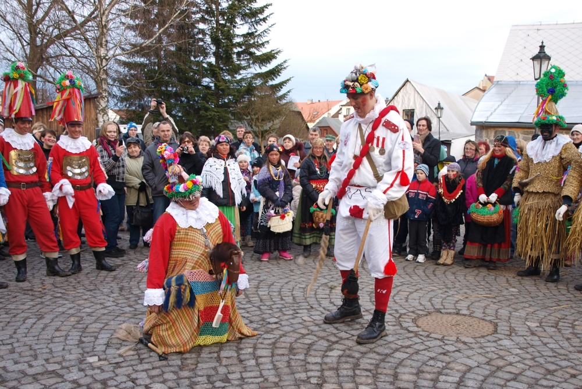
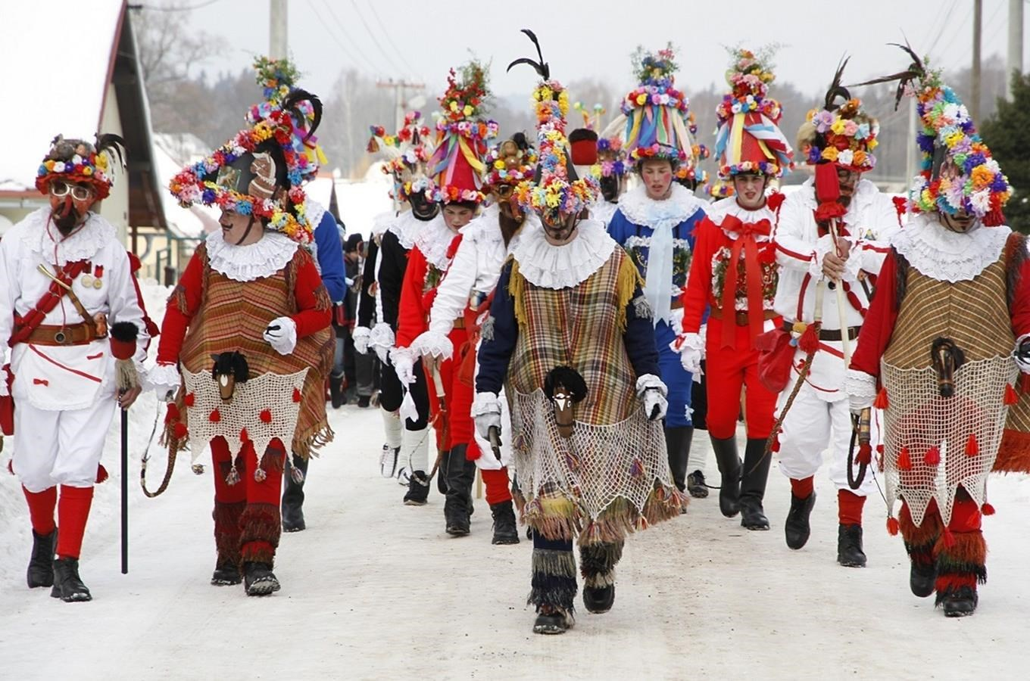
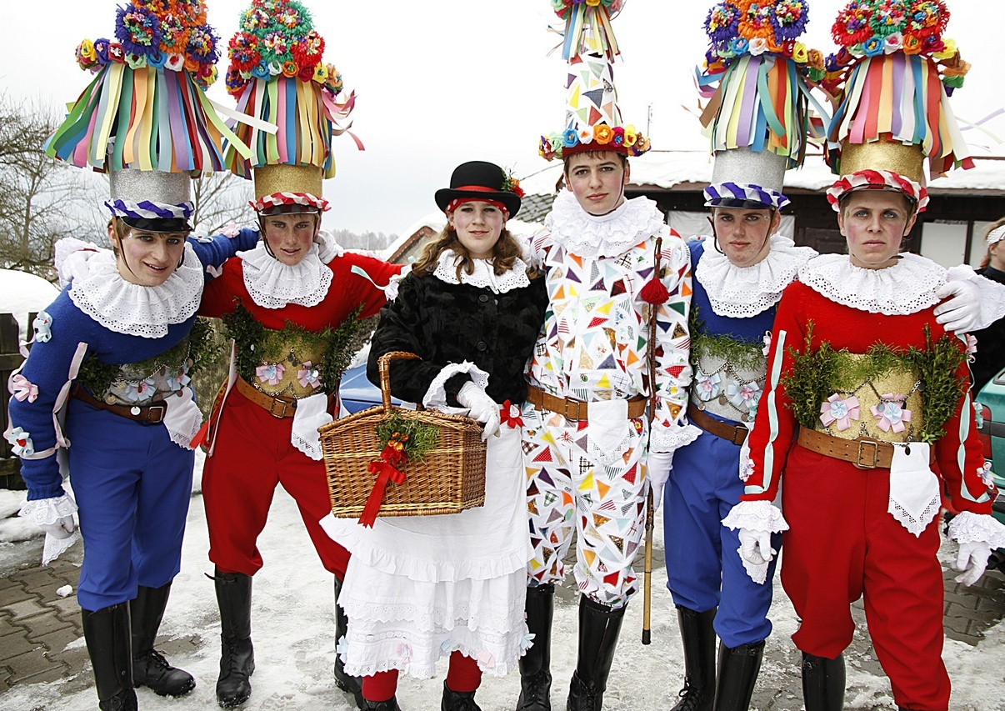
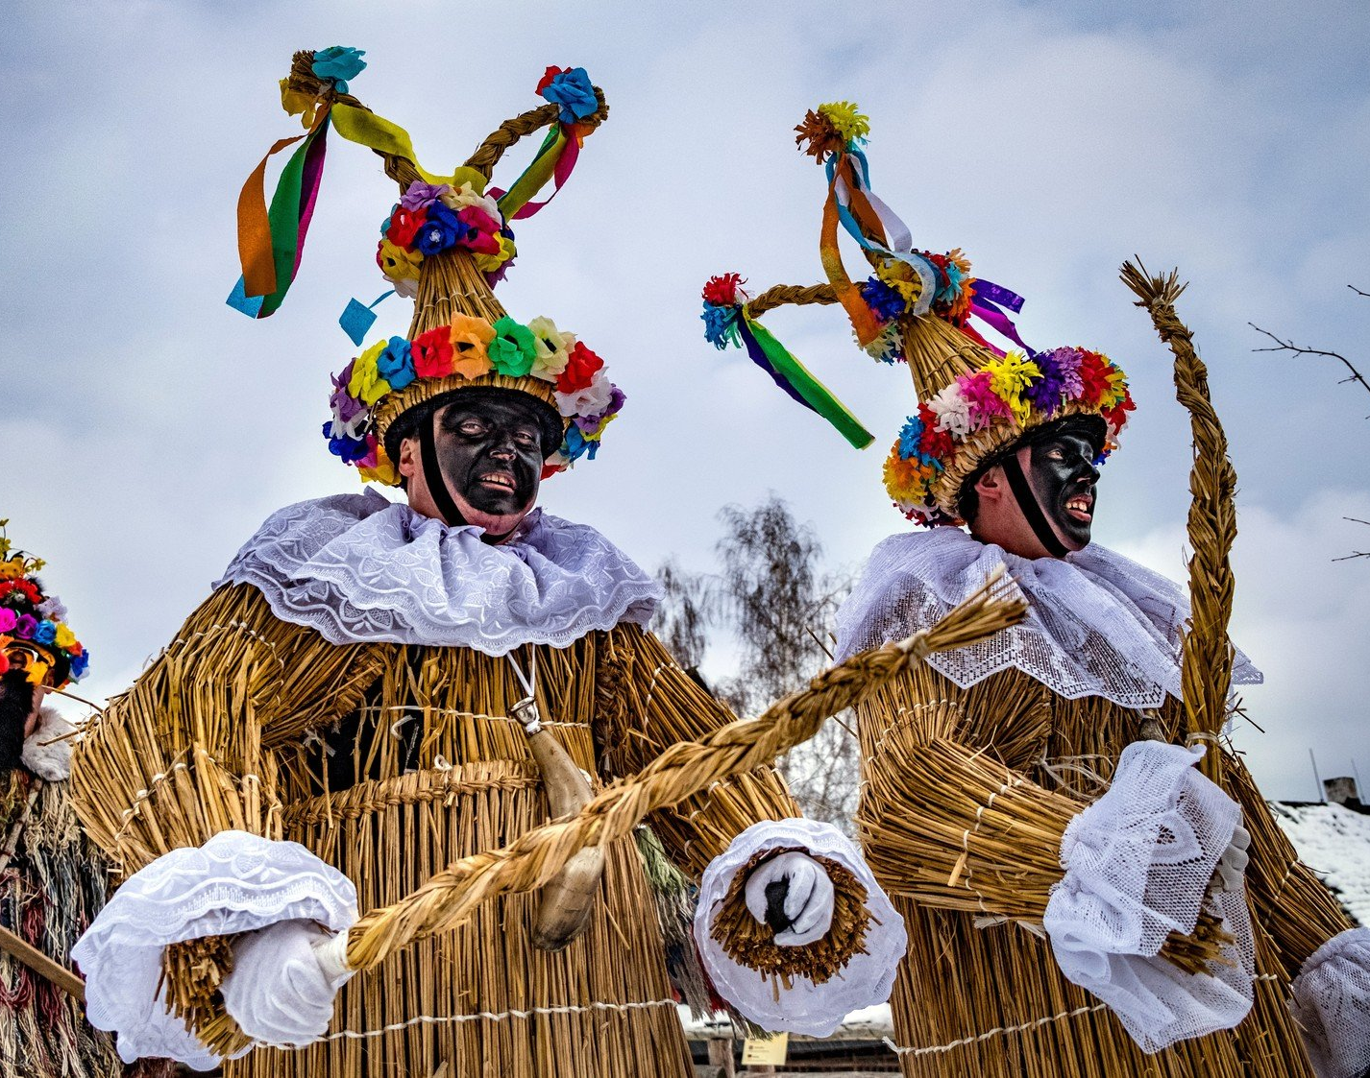
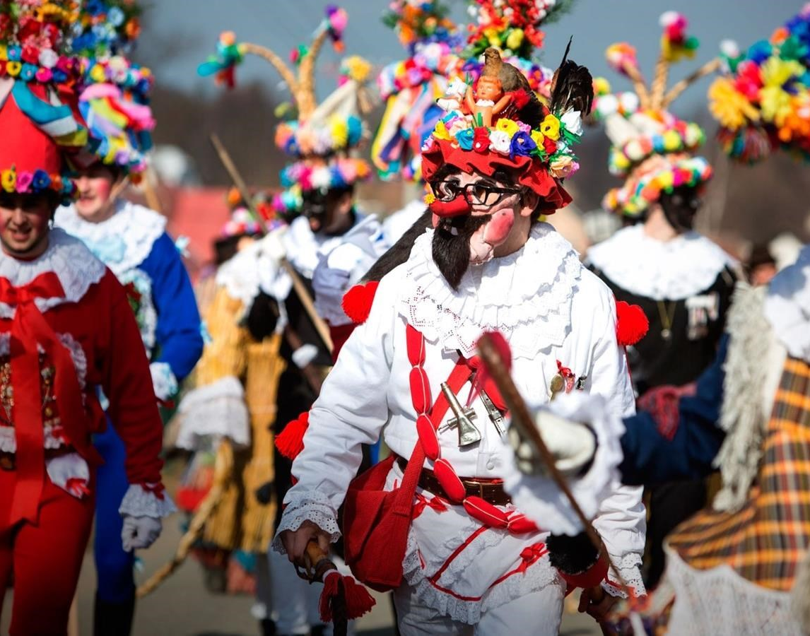

Slide 10
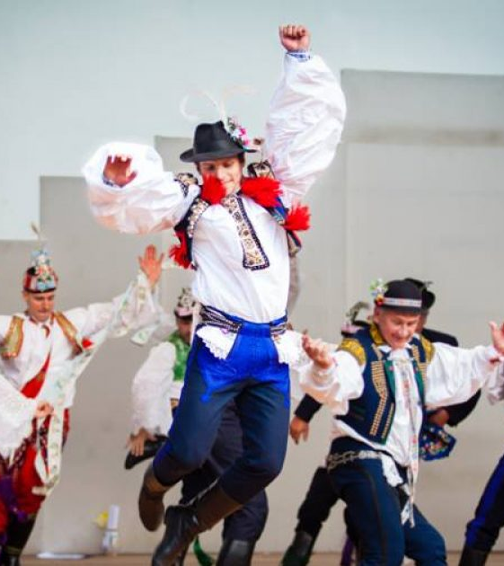
Slovácký Verbuňk
Mužský skočný tanec, který se skrývá pod tímto názvem, je založený z větší části na improvizaci. Tančí se za doprovodu cimbálové muziky nebo dechové hudby, a to zejména na Slovácku.
Vyvinul se v šesti oblastech, podle nichž se jednotlivá provedení tance mírně liší. Přestože je Verbuňk tancem improvizovaným, má některá pevně daná pravidla, např. to, že se skládá ze tří částí.
Před samotným tancem, který je plný skoků, výskoků, otoček a podřepů, tanečník nejdříve zazpívá jednu verbuňkovou píseň. Poté následuje pomalá taneční část, během které tanečník za doprovodu kapely tančí s rukama nad hlavou a provádí nejrůznější taneční kreace. Na závěr přichází rychlá taneční část, kdy tempo hudebního doprovodu i tance gradují a množství předváděných tanečních prvků narůstá.
Verbuňk se téměř vždy tančí hromadně, přesto ale každý z tanečníků tančí „sám za sebe“ a jím předváděné taneční prvky jsou vždy individuální.
Odvozen od německého Die Werbung, resp. werben (verbovat, najímat, odvádět na vojnu). To odkazuje na původ tance jako takového. Byl součástí rituálu odvodu na vojnu a náboru do vojenské služby.
Česká republika zpracovávala nominaci slováckého verbuňku od roku 2002, i když snaha o jeho dokumentaci, prezentaci, šíření i uchování trvá již několik desítek let. V roce 2005 byl slovácký verbuňk prohlášen za Mistrovské dílo ústního a nemateriálního dědictví lidstva. Pro Českou republiku šlo o první zápis na seznam. UNESCO jej ocenilo pro jeho vysokou uměleckou úroveň a označila ho za výraz kulturní identity celé oblasti Slovácka.

Slide 11
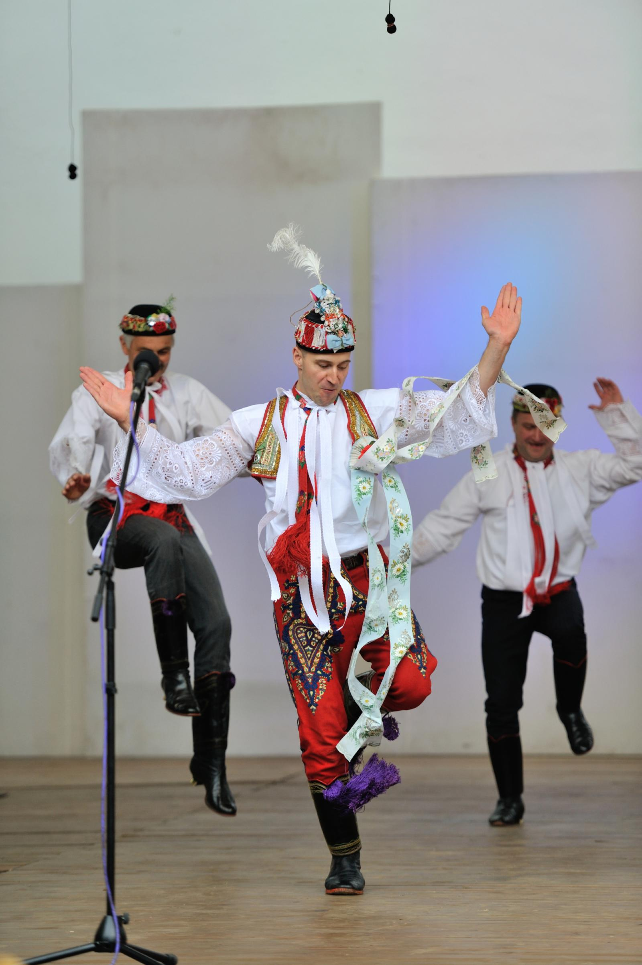
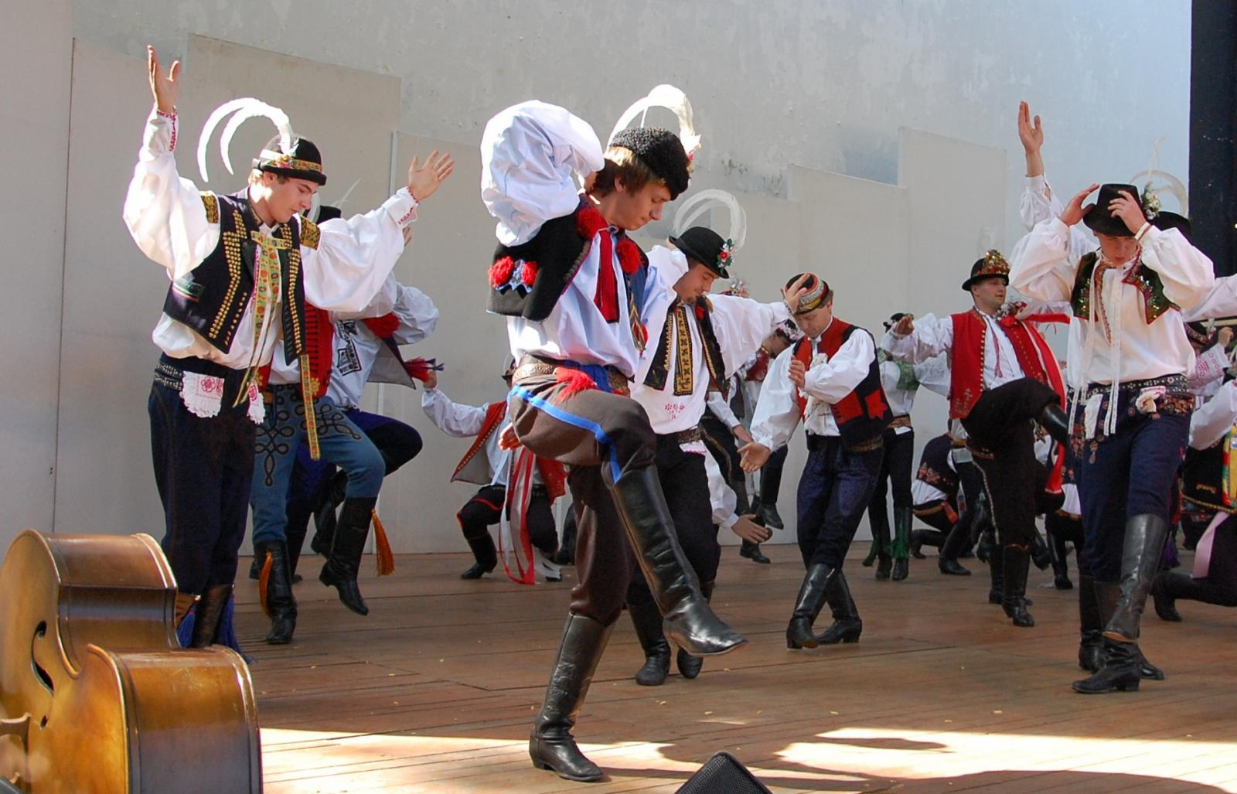
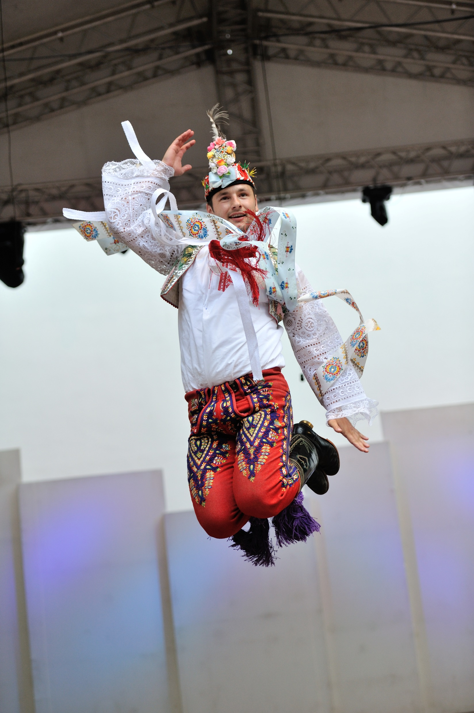
Individuální ukázka – soutěž o nejlepšího tanečníka Martin Vašulka - Vojáksu já, voják; Strážnice 2019 – YouTube
Ukázka hromadného tance Slavnosti Tvrdonice 2018 - Závěrečný verbuňk všech šohajů na náměstí - YouTube

Slide 12
Závěr
V České republice je uchování nemateriálního kulturního dědictví, respektive tradiční lidové kultury a lidových řemesel podporováno.
Stát a jeho orgány poskytují v této oblasti především finanční podporu ze státního rozpočtu, ale také usilují o lepší koordinaci v oblasti tradiční lidové kultury. Vláda předkládá návrhy týkající se účinnější péče o tradiční lidovou kulturu a usiluje o jejich realizaci. Obce poskytují pomoc nejen prostřednictvím finančních prostředků, ale podporují spolky a soubory.
Z aktuálního vývoje na Reprezentativním seznamu a dění při nominacích můžeme konstatovat, že značka Nemateriálního kulturního dědictví je prestižní a státy velmi ceněná.
Reprezentativní seznam slouží k vyzdvižení důležitosti prvků nemateriálního kulturního dědictví především pro obyvatelstvo, které je s oním prvkem spojeno. Státy si tento fakt uvědomují, uznávají ho a podle toho vybírají prvky k nominaci. UNESCO tak jednotlivým státům připomíná důležitost udržení kulturní diverzity na jejich území.

Slide 13
Bibliografie
České dědictví UNESCO - ˂ https://www.unesco-czech.cz/masopust/predstaveni/#page_start˃
˂Domov nehmotného dědictví - nehmotné dědictví - Kulturní sektor - UNESCO˃
ELIÁŠEK, Jan. Česká republika: UNESCO. Český Krumlov: Vydavatelství MCU, 2013. Visit Bohemia guide. ISBN 978-80-7339-210-9.
PETRO, Jozef. České klenoty UNESCO. Brno: CPress, 2018. ISBN 978-80-264-1862-7.
˂Úvod - Národní ústav lidové kultury (nulk.cz)˃
˂https://www.jizdakralu.cz/˃
˂https://www.nulk.cz/2017/01/30/jizdy-kralu-na-jihovychode-ceske-republiky/˃
˂https://www.unesco-czech.cz/jizda-kralu/predstaveni/#page_start˃
Vesnické masopustní obchůzky a masky na Hlinecku –https://web.archive.org/web/20160711072457/http://www.lidovakultura.cz/page.aspx?pid=145

